Slide 1
朴素贝叶斯
张丽超

Slide 2
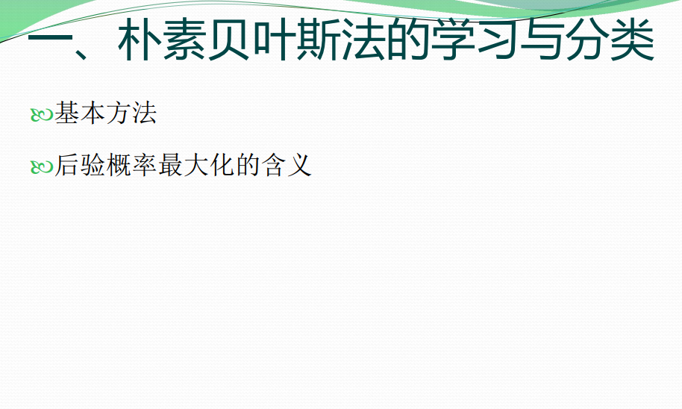

Slide 3
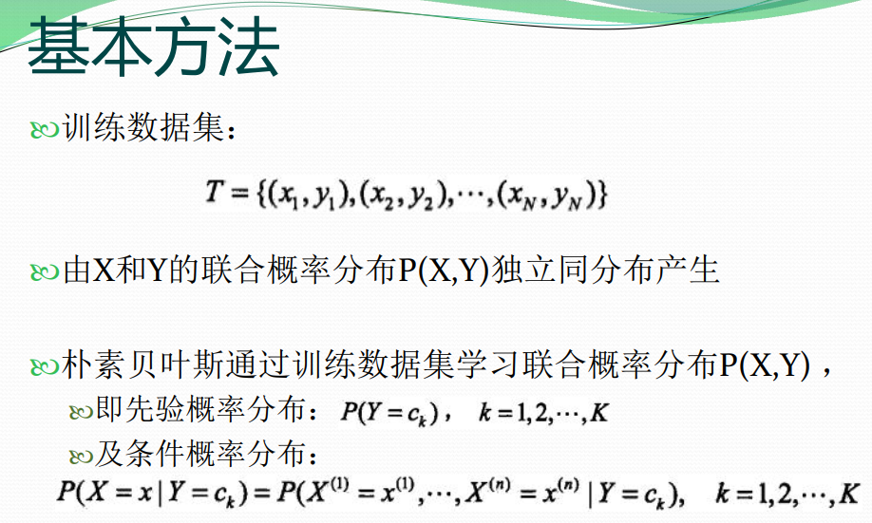

Slide 4
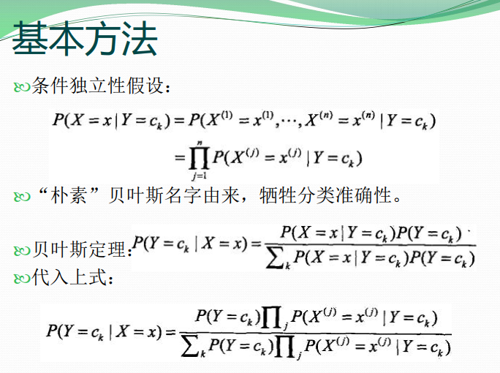

Slide 5
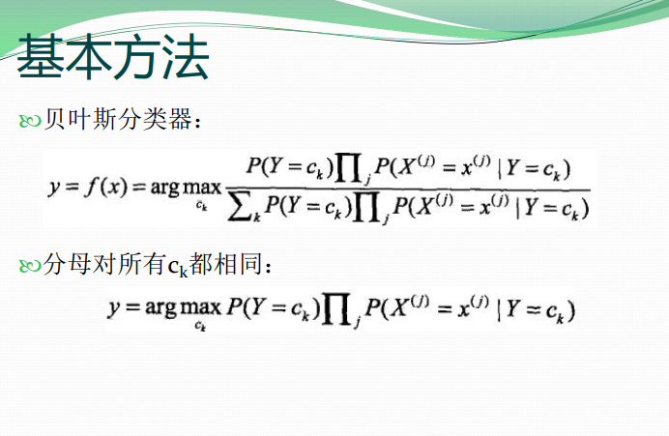

Slide 6
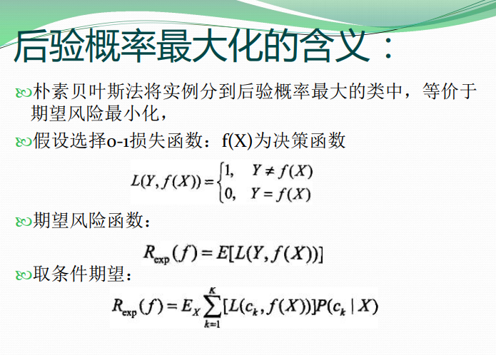

Slide 7
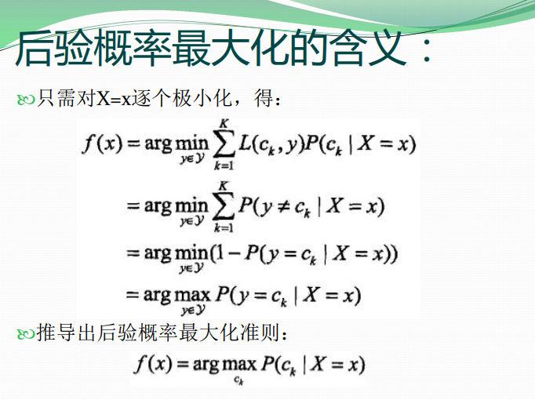

Slide 8
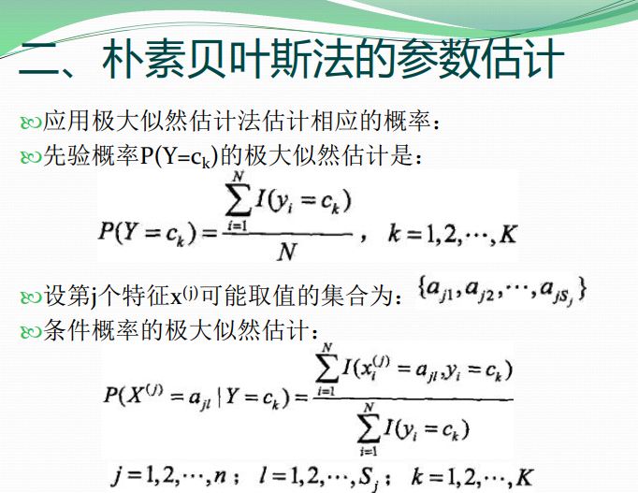

Slide 9
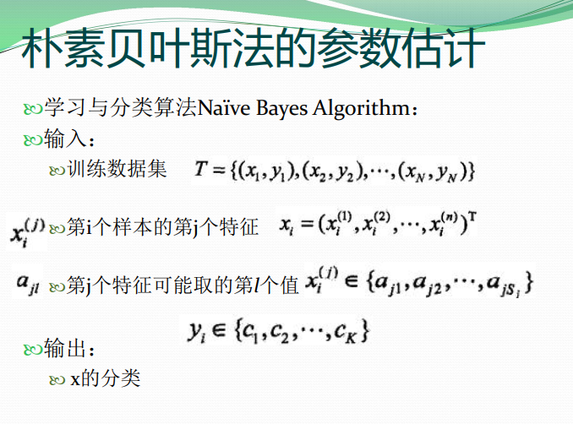

Slide 10
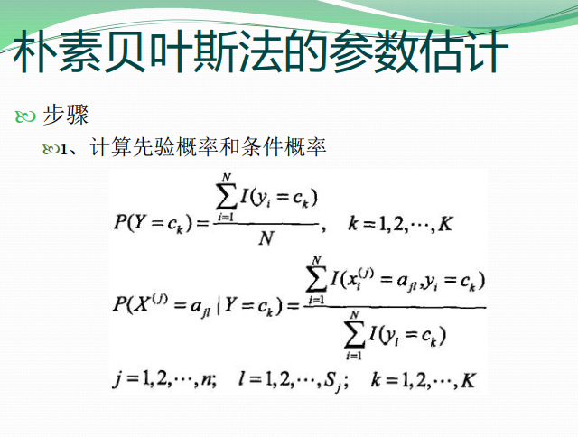

Slide 11
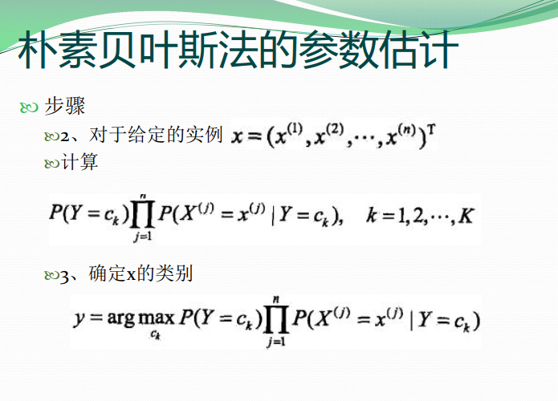

Slide 12
准备工作阶段：区分训练和测试数据、确定特征属性。
2. 分类器训练阶段：生成分类器，主要工作是先验和后验分布的确定。
3. 测试阶段：使用分类器进行分类。

Slide 13
谢谢大家！

